Slide 1
Plateforme sécurisée Remote Access
Accès distant Haute-Sécurité, Diagnostiques, et Surveillance.
Notes:
Introduction Bienvenue à tous, mon nom est Michael Lefeuvre. Je suis le chef de produit régional pour l'Europe. Je vais vous présenter avec Andy Lester notre Field Aplication Engineer, la prochaine version du produit Red Lion.
Quelques mots sur l'interface de zoom, pour votre confort, il est possible de régler le son en bas à gauche de la fenêtre. Vous pouvez également poser des questions ou faire des commentaires en nous envoyant un message dans le chat ou les questions-réponses. Nous y répondrons à la fin de la présentation. Traduit avec www.DeepL.com/Translator (version gratuite)

Slide 2
Comment en sommes nous arrive ici?

Slide 3
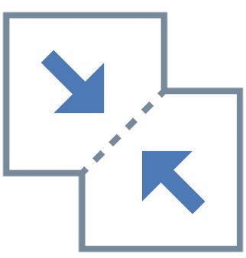
L’expension de Red Lion dans l’accès à distance
Red Lion a
Des produits d’automation et de réseau haut de gamme
Récemment, nous avons pris la tête du secteur avec une gamme de produits d'automatisation et de mise en réseau
Une longue histoire dans la surveillance et le contrôle à distance
Une conversion de protocoles locales à la pointe de l'industrie

Slide 4
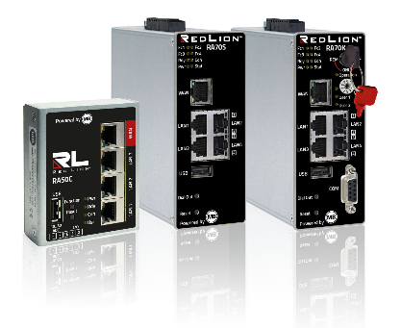
Une histoire d’innovation
Plate-forme d'accès à distance sécurisée de Red Lion
1972
1976
1993
1998
1999
2004
2004
2013
2018
2020
2020
2020
Red Lion
Founded
End-to-End Process Display
Multi Protocol
HMIs with M2M Capabilities
Ethernet Enabled I/O
Operations to Enterprise Industrial Networking
Ruggedized Cellular
Routers
Universal Protocol Conversion
Hardened Modular HMIs
Effortless
IIoT
Anything In.
Anything Out.
Anywhere.
Gigabit Profinet switch
Secure Remote Access Platform
Experience en accès à distance industriel
Notes:
RL vend des services d'accès à distance depuis des années, mais le seul élément qui manquait était un serveur d'accès à distance géré par RL. Les clients trouvent que c'est trop compliqué de gérer leurs propres serveurs. RL leur offre une solution d'accès à distance avec une solution IIoT complète.

Slide 5
Les solutions Secure Remote Access
Les défi des clients
Notes:
Dans cette section, je vais vous expliquer les différents défis des clients que nous avons pu identifier en leurs parlant.

Slide 6
Défi
Réduire les coûts et les risques des intervention sur site
“La maintenance et la mise en service sur site sont très coûteuses et risquées. Je dois optimiser et protéger les techniciens en utilisant des fonctionnalités d'accès à distance. Cependant, mon équipe a des compétences limitées en matière de réseaux.
J'ai besoin d'un outil d'accès à distance, facile à installer et ne nécessitant aucune compétence particulière en matière de réseaux.”
Notes:
Nous avons rencontré des clients qui comprennent les avantages de mettre en place une solution d'accès à distance sur leur installation. Ils y voient la possibilité de réduire les coûts et les risques tout en fournissant un meilleur service.
Cependant, leur expertise n'est pas la connectivité. Ils ont peur d'investir dans une solution trop complexe à installer et à maintenir.

Slide 7
Défi
Augmenter les revenus en élargissant l’offre de services
“Notre marché est très concurrentiel, ce qui réduit nos marges au minimum. Pour maintenir nos revenus, nous envisageons de proposer à nos clients plus de services autour de notre offre traditionnelle.
Pour réaliser ce projet, nous sommes intéressés par une solution fournissant des données du process en direct et enregistrées.”
Notes:
Nous avons rencontré des clients qui souhaitent développer des services, tels que la location de machines ou des contrats de maintenance, autour de leur offre traditionnelle pour augmenter leurs revenus. Ces entreprises recherchent une solution capable de fournir ces données en dehors de la machine.

Slide 8
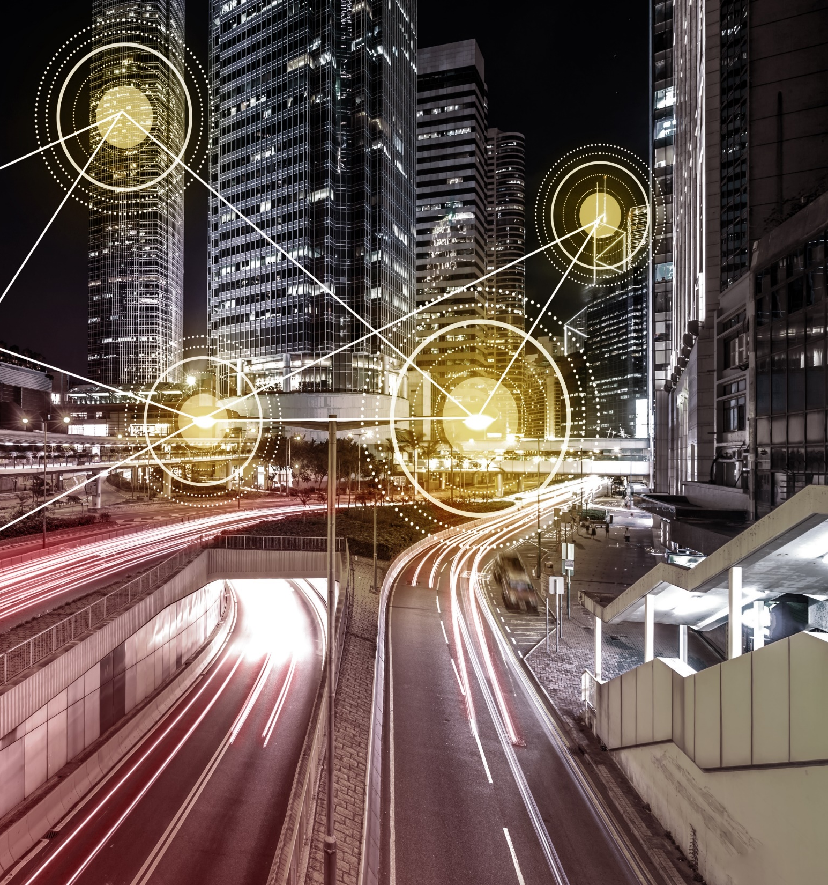
Défi
Accès distant cyber-sécurisé
“Jusqu'à récemment, les normes de sécurité des solutions d'accès à distance n'étaient pas importantes pour nos clients. Aujourd'hui, à l'ère de la cyber-sécurité, seules les solutions d'accès à distance répondant aux normes de sécurité les plus élevées sont acceptées.
Nous recherchons un partenaire capable de fournir un support et une solution avec une sécurité maximale à long terme suivant les dernières exigences de mise en réseau.”
Notes:
Nous avons rencontré des clients qui sont mis au défi par les nouvelles règles restrictives de cybersécurité en place sur le site de leurs clients. Cela exige de plus en plus de compétences en matière de sécurité des réseaux et dépasse leurs compétences internes. Ils sont à la recherche d'une solution fiable à long terme et d'un partenaire qui puisse les aider dans cette tâche.

Slide 9
Défi
Fiabilité dans les environnements industriels
La réduction des risques liés aux temps d'arrêt est une priorité dans l'industrie.
Les applications industrielles ont besoin d'appareil de qualité industrielle pour assurer la fiabilité et la stabilité de leurs actifs électroniques, en particulier dans les environnements difficiles.
Notes:
Le défi des environnements industriels est une caractéristique commune à tous ces clients. Ils veulent tous une solution conçue pour supporter ses conditions extrêmes 24 heures sur 24, 7 jours sur 7, pendant des années sans problèmes.

Slide 10
Secured Remote Access
La solution Secure Remote Access
Notes:
Dans cette section, je vais vous présenter le concept de la solution d'accès à distance.

Slide 11
Pour qu’elle raison le Remote Access a été conçu?
La possibilité, à distance et toute sécurité, :
De configurer les systèmes distants en toute sécurité
De surveiller les systèmes et les appareils
De dépanner le matériel
De se connecter instantanément aux appareils à distances
Notes:
La solution d'accès à distance a été conçue pour aider les clients à se connecter aux appareils distants facilement et instantanément. Même sans compétences approfondies en matière de réseau et en quelques minutes, les clients sont en mesure de se connecter à n'importe quelle machine distante en toute sécurité. Une fois cette connexion établie, il sera en mesure de configurer les systèmes distants, de surveiller les installations distantes et leurs appareils tout en effectuant un dépannage si nécessaire.

Slide 12
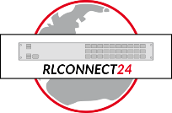
Qu’est ce que le Remote Access offre?
Accès distant sécurisé
Compatible avec les services VPN tiers
Cablé, Wi-Fi, 3G, 4G
Accès depuis un smartphone
Accès à n’importe quel appareil communiquant
Accès de n’importe où
IoT industriel sécurisé
Collection de données
Enregistrement de données
Tableau de bord
Protocoles OT
Notification d’alarmes
Protocols Cloud
Cybersecurité
Firewall
Gestion des accès utilisateurs
Sécurité par clé
Mise à jour du firmware facile
Notes:
Ici vous pouvez voir plus en détail les outils offerts par la solution Remote Access. Si nous commençons par la partie Accès à distance sécurisé, vous pouvez voir qu'il est possible de connecter n'importe quel appareil communicant en 90 secondes depuis n'importe où, même avec un smartphone. Il peut s'adapter à n'importe quel réseau disponible et il est ouvert aux dispositifs tiers. Ensuite, à droite, il s'agit de l'IoT industriel sécurisé. Comme vous pouvez le voir, il comprend un ensemble parfait pour intégrer les systèmes distants dans un projet de stratégie IIoT. Dernier point, mais non le moindre, l'ensemble d'outils de cybersécurité. C'est la principale préoccupation de la plupart des clients et l'accès à distance offre une protection et une gestion avancée pour une protection à long terme.

Slide 13
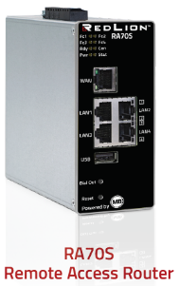
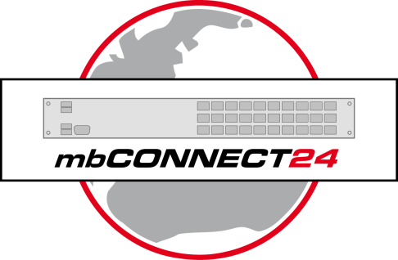
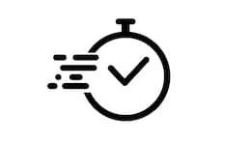
Que font les composants du Remote Access?
3 outils pour une solution intuitive
RLDIALUP
RLCONNECT24
Portail cloud sécurisé qui coordonne les appareils et les utilisateurs
Gestionnaire d'appareils depuis le cloud (produits RA)
Enregistrement des données
Visualisation des données
Client VPN pour PC
Établit une connexion sécurisée vers/à travers RLConnect24 vers le routeur d'accès à distance.
Permet la maintenance via un logiciel natif
Déploiement rapide via un téléphone, une tablette ou un PC
Les codes QR permettent un accès à distance rapide
Notes:
L'accès à distance est une solution à 3 composantes. RLConnect24 est l'élément central. C'est le cloud sécurisé qui coordonne les appareils et les utilisateurs tout en gérant les appareils. Il offre également des tableaux de bord et l'enregistrement des données pour en faire une solution IIoT. Au milieu se trouve le RLDIalup. Il s'agit d'un logiciel que vous installez sur l'ordinateur à partir duquel vous souhaitez vous connecter en toute sécurité à l'appareil distant.À gauche, c'est le routeur. C'est l'appareil que vous installez sur le terrain et auquel vous connectez les appareils distants. Il est très facile à installer en 90 secondes avec le processus de code QR de simply.connect.

Slide 14
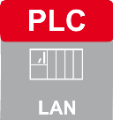
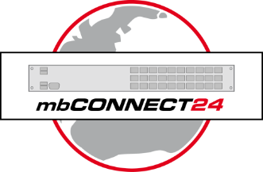
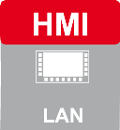
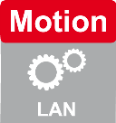
Comment fonctionne le Remote Access?
Example of Remote Access
RLDIALUP
RLCONNECT24
Notes:
Voici un exemple de base de la façon dont les différents composants de Remote Access fonctionnent ensemble. A gauche, vous pouvez voir les différents appareils de l'installation à contacter. Ils sont connectés au routeur qui les protège du réseau externe grâce au pare-feu. Le RLConnect24 connecte de manière sécurisée l'ordinateur et le routeur. Le Routeur permet à l'ordinateur d'accéder aux appareils distants selon les droits de l'utilisateur. Sur le portail RLConnect24, il est possible d'accéder au tableau de bord et aux logs pour surveiller l'installation.

Slide 15
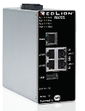
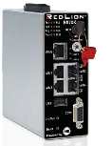
Les équipements pour les accès distant et la récupération de données
 | RA50C – Compact Remote Access Router | RA70S - Remote Access Router | RA70K – Keyed Remote Access Router
Operation
Remote Access | Y | Y | Y
Data Monitoring | - | Y | Y
Keyed Security Operation | - | - | Y
Physical Connectivity
Integrated Ethernet Switch | 3-Ports | 4-Ports | 4-Ports
WAN Ethernet Port | Y | Y | Y
Wi-Fi Communication | Opt. | - | -
Cellular Communication | Opt. | Opt. | Opt.
Serial Communication | - | - | Opt.
Tunnel/Security
RLConnect24 | Y | Y | Y
OpenVPN | Y | Y | Y
Ipsec, L2TP,PPTP | - | Y | Y
SIMPLY.connect | *Coming Soon | Y | Y
Notes:
La gamme de routeurs Remote Access se décline en 3 modèles. Le modèle compact RA50C avec un switch Ethernet intégré de 3 ports. Il prend également en charge les connexions client Wi-Fi et cellulaire.
Si vous optez pour le RA70S, vous bénéficierez de la surveillance des données, des fonctions simply.connect et de fonctions réseau avancées. Le RA70K est le routeur le plus sécurisé. Il offre une véritable clé sur l'appareil que le client sur site utilise pour autoriser la connexion à distance à la machine. Simply.connect et la communication série font également partie du paquetage.

Slide 16
Le portfolio du Remote Access
Produits, Licences
Part Number | Description
RA10C000000000DA | Compact Intelligent Firewall
RA50CR0000R000DA | Compact Remote Access Router LAN/WAN
RA50CR0W00R000DA | Compact Remote Access Router Wi-Fi
RA50CR4A00R000DA | Compact Remote Access Router 4G Cellular
RA70KR0000V1S0DA | Keyed Remote Access Router LAN/WAN
RA70KR0010V1S0DA | Keyed Remote Access Router Serial
RA70KR4A00V1S0DA | Keyed Remote Access Router 4G Cellular
RA70SR0000V0S0DA | Remote Access Router LAN/WAN
RA70SR4A00V1S0DA | Remote Access Router 4G Cellular
Products
Part Number | Description
RAC24–x | RLConnect24 Customer Account
RAC24-ACC-ADV-x | Advanced User Access Control
RAC24-ALARM-x | Additional Alarm Events (250)
RAC24-AVPN-x | Additional Active VPN Connection (1)
RAC24-DASH-x | Additional Dashboards (50)
RAC24-DATA-x | Data Consumption Upgrade (2 GB)
RAC24-VPNC | Standard VPN Clients (10)
RAC24-W2G-x | Unlimited Web2Go Connections
Licenses
RLCONNECT24
*Licenses are prorated in year 1, requires full 2nd year
-x represents remaining full months in year 1
Notes:
Voici ce que vous trouverez dans la liste des prix. Sur les produits, vous pouvez voir les différentes versions avec leurs différentes options. Autre point, la version européenne du routeur se termine par un A alors que la version nord-américaine se termine par un 0.
Concernant les licences, Remote Access a une offre de base gratuite mais il est possible d'étendre sa puissance en achetant des licences. Vous pouvez par exemple augmenter le contrôle d'accès des utilisateurs et ajouter des événements d'alarme ou des tableaux de bord. Si vous avez besoin de plus de détails à ce sujet, contactez-nous.
C'est la fin de cette section. Avez-vous des questions et le concept est-il clair pour tout le monde ?

Slide 17
Secure Remote Access
Exemples d’Application
Notes:
Dans cette section, je vais présenter quelques exemples d'applications réelles.

Slide 18
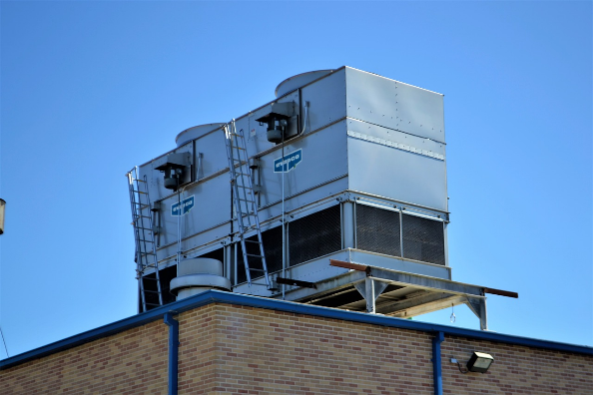
Building automation - HVAC
Surveillance et accès distant
Le profit du client
Réglage à distance
Surveillance 24/7
Offre de services
Les bénéfices clés
Solution avec une multitude de connectivité
Sécurité dès la conception
Contrôle d'accès utilisateur inclus
Notes:
Cet exemple concerne les systèmes de climatisation. La plupart du temps, ces machines sont difficiles à atteindre et peuvent consommer beaucoup d'énergie lorsqu'elles ne sont pas réglées correctement. Notre solution d'accès à distance est parfaite pour ce type de défi. Elle peut facilement se connecter à l'internet en utilisant la 4G tout en s'adaptant aux nouvelles et anciennes générations de HVAC avec les différentes interfaces de communication. Le fabricant sera en mesure d'offrir à ses clients un service sécurisé de réglage et de surveillance à distance. Cette situation peut être reproduite avec beaucoup d'autres machines autonomes similaires telles que les appareils de chauffage, les pompes, les vannes, etc.

Slide 19
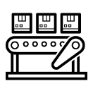
Fabriquant de Machine – Déploiement Multi-sites
Support & maintenance à distance
Internet
SITE 1
Site network firewall
Bénéfice Clefs
Pas Investment de départ
Service de base gratuit
Augmenter selon vos besoins
Sécurisé par conception
Contrôle des accès utilisateur inclue
Personnalisation HW & SW
SITE 2
Site network firewall
Notes:
Nous voyons ici comment un constructeur de machines peut connecter ses machines même si elles sont déployées sur différents sites clients. Il sera alors en mesure de soutenir ses clients plus efficacement lors des activités de dépannage ou de mise au point. L'accès à distance de base offre tous les outils nécessaires à sa mise en œuvre.

Slide 20
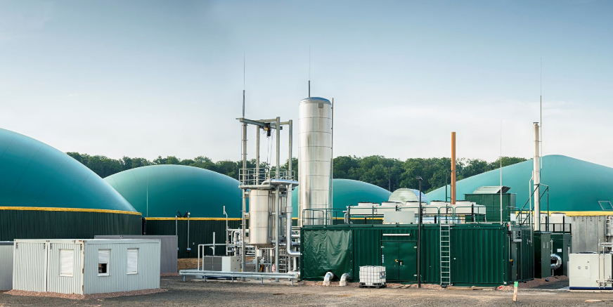
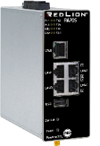
Intégrateurs de Solution – Solution pour énergie renouvelable
Maintenance et surveillance sécurisé
Intégrateurs systèmes
Connaissance de base en Ethernet
Besoin de réduire les coût de mise en route
Besoin d’optimiser les ressources en technicien et ingénieur
Besoin d’améliorer la qualité du support
Vecteurs de ventes
Facilité d’installation
Enregistrement
Notification d’alarmes
Communication sans fils
Sécurité
Control d’accès par utilisateur
Internet
Notes:
Pour les mêmes raisons que les constructeurs de machines, les fournisseurs de solutions ou les intégrateurs de systèmes ont besoin d'accéder à distance aux installations. L'accès à distance peut être utilisé sur des machines mais aussi sur des installations plus importantes telles que des installations d'énergie renouvelable. Il sera également en mesure d'offrir à ses clients davantage de services de surveillance tels que la protection contre les intrusions dans le réseau, les notifications en direct et les tableaux de bord.

Slide 21
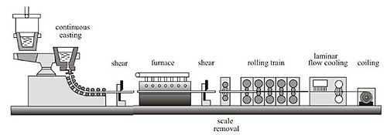
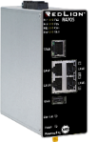
Connecter les appareils des lignes de process
Strategy basic de connection
ADN des OEM
Propose des lignes process
Connaissance basic en Ethernet
Vecteurs de ventes
Facilité de vente
Solutions IIoT
Qualité industrielle
Internet
Notes:
La solution d'accès à distance peut s'adapter à la chaîne de production. En le connectant simplement à son réseau, il est possible d'accéder à tous les appareils qui y sont connectés, même s'il existe une protection pare-feu. Les fonctionnalités IIoT étant incluses, le client pourra, juste en installant le dispositif, intégrer le système dans sa stratégie IIoT.

Slide 22
Connecter les appareils des lignes de process
Strategie d’isolement de réseau
ADN des OEM
Propose des lignes process
Connaissance basic en Ethernet
Vecteurs de vente
Facilité de vente
Plus de sécurité et plus de control
Internet
Notes:
Voici un exemple plus avancé, lorsqu'il s'agit d'un grand réseau de ligne de production, la ségrégation d'un réseau réduit les conséquences des cyberattaques et augmente l'efficacité du réseau. Le routeur d'accès à distance peut séparer le réseau tandis que la solution d'accès à distance continue à offrir toutes les fonctionnalités décrites précédemment dans la présentation.

Slide 23
Secure Remote Access
Vente et Positionnement
Notes:
A partir de là, je vais décrire comment cette solution est positionée sur le marché.

Slide 24
Markets
Profile | Market | Sales drivers
OEM – Fabriquant de machine de série (Green field) | Industrie manufacturière (packaging) Building automation Agriculture | Accès distant sécurisé Diagnostique à distance Mise à jour des firmwares des équipements
OEM - Fabriquant de machine spéciales (Green field) | Industrie manufacturière Energie Renouvelable Services Public Infrastructure Industrie pétrolière ou gazière | Accès distant sécurisé Diagnostique à distance Mise à jour des firmwares des équipements Réglage fin de l'accès à certaines fonctionnalités par l'utilisateur IoT industriel sécurisé Services de Garantie De nouvelles sources de revenus grâce aux services
Intégrateurs System/ de solution (Brown field) | Industrie manufacturière Energie Renouvelable Services Public Infrastructure Industrie pétrolière ou gazière | Accès distant sécurisé Diagnostique à distance Mise à jour des firmwares des équipements Réglage fin de l'accès à certaines fonctionnalités par l'utilisateur IoT industriel sécurisé Services de Garantie De nouvelles sources de revenus grâce aux services Centraliser les opérations sur SCADA
Notes:
La solution s'adresse principalement à ces 3 types de clients.
Il y a les constructeurs de machines. Vous les trouverez dans les secteurs de la fabrication, de l'automatisation des bâtiments et de l'agriculture. En général, ils sont intéressés par les fonctions d'accès à distance sécurisé pour le dépannage des machines.
Les OEM et les constructeurs de machines spéciales sont présents dans les secteurs de la fabrication, des énergies renouvelables, des services publics, des infrastructures, du pétrole et du gaz. Ils sont intéressés par l'accès à distance sécurisé pour le dépannage des machines et l'IoT industriel pour offrir plus de services.
Il y a aussi les intégrateurs de systèmes. Ils sont sur les mêmes marchés que les constructeurs de machines d'avance OEM. Ils sont également intéressés par l'accès à distance sécurisé pour dépanner les machines, l'IoT industriel pour offrir plus de services et les données centralisées sur un SCADA pour obtenir une vue d'ensemble du système.

Slide 25
Sales strategy
Profile | Audience | Strategies
OEM - Fabriquant de machine de série | OT – Responsable de service OT – Ingénieur support OT – Client eWon Responsable projet R&D IoT, IT/OT | Les entreprises à faible marge - se concentrer sur la vente croisée Produit d'appel permettant de promouvoir les solutions Crimson et de réseau
OEM - Fabriquant de machine spéciales Intégrateurs System/De solution | OT - Responsable de service OT - Ingénieur support OT – Ingénieur réseau OT/IoT – Responsable projet OT/IT - Client eWon IT - Département | Produit d'appel permettant de promouvoir les solutions Crimson et de réseau Offre d'accès à distance packagée pour un projet nécessitant une solution Crimson

Slide 26
Remote Access
Competition
Notes:
As I told you before in this presentation, the competition on this market is very strong. Here I am going to show where are the Remote Access strenghs.

Slide 30
Ventes croisées
FlexEdge™ et RA
Des solutions complémentaires

Slide 31
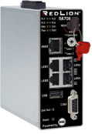
Solution RA50/70
Solution DA50/70
À la recherche d'une solution IIoT simple et tout-en-un
Client technique
Besoin d'options flexibles
Accès à distance sécurisé simple et évolutif avec gestion hébergée dans le cloud
Une solution tout-en-un offrant :
Accès distant sécurisé
Gestion des appareils
Acquisition de données
Visualisation des données
Un contrôle d'accès strict basé sur l'utilisateur
Prise en charge de plusieurs protocoles industriels essentiels (~17 pilotes)
300 protocoles et des connecteurs IoT préconfiguré
Idéal pour regrouper des données via des communications modulaires :
Cellulaire, Ethernet, série, Wi-Fi ou USB.
Accès à distance via des systèmes administrés par le client - (OpenVPN, GRE, IPsec)
Crimson Controle - IEC61131
Certification, robustesse
Notes:
Je suis sûr que vous avez déjà compris que les fonctionnalités de Remote Access et de FlexEdge peuvent être très proches. Alors qu'est-ce qui les différencie ?
Comme nous venons de le voir, la solution Remote Access est conçue pour offrir un accès à distance sécurisé très simple et évolutif. Elle comprend également une bonne gestion des appareils, des utilisateurs et des fonctions IIoT. Elle convient aux clients ayant des compétences techniques faibles à moyennes.
La solution flexEdge est plus technique et plus flexible. Il sera en mesure de réaliser des projets plus avancés et de supporter des environnements plus réglementés.

Slide 32
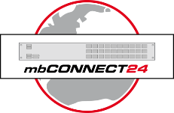
RLConnect24
Solution IIoT tout-en-un avec options de communication flexibles
Accès à distance sécurisé, rapide et facile, avec acquisition de données, contrôle Edge et visualisation des données en une seule solution.
Prise en charge de plus de 300 protocoles industriels pour l'acquisition de données en local et sur le cloud.
Multiples options de communication de terrain via des modules
Fonctions de réseau avancées avec Crimson 3.2
Options d'E/S embarquées ou installables après mise en route
Visualisation locale et dans le cloud
Sécurité
Notes:
Même si le FlexEdge est capable d'offrir un accès à distance facile et une surveillance centralisée, cela il ne peut pas être fait aussi facilement qu'avec le Remote Access. Certains clients apprécieront la combinaison des deux.
Welotec étend son offre d'accès à distance avec le FlexEdge.
MB Connect voit des opportunités pour l'intégration du FlexEdge dans leur solution.

Slide 33
How does it work?

Slide 34
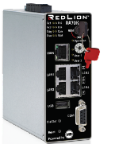
Logiciel du Remote Access
RLCONNECT24
Client VPN Software
RLDialUp

Slide 35
Que fait le RLCONNECT24?
Hub Central
Interconnecte les utilisateurs et les appareils
Gestion des appareils
Gestion de firmware, ajouter des appareils, etc.
Visualisation des données
Gestion des utilisateurs
RLCONNECT24

Slide 36
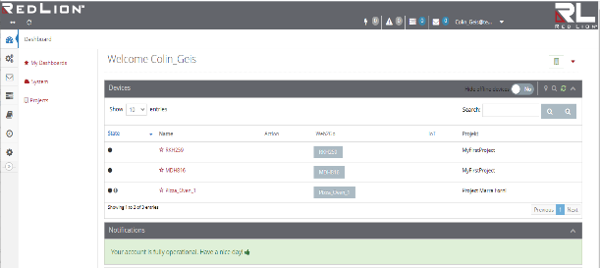
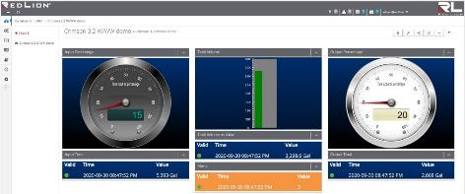
La suite du portail RLCONNECT24
Enregistrement & Visualisation
Enregistrement des données opérationnelles
Enregistrement sur changement d’une valeur ou sur intervalle
Notification d’alarmes via SMS et Email widgets
Développer des tableaux de bord personnalisé
Gestion des utilisateurs
Gestion d’utilisateurs et de groupe d’utilisateurs
Accord des accès par rôle
Limiter les accès au réseau, appareils, données et/ou tableau de bord

Slide 37
RLDialUp – Logiciel client VPN
RLDIALUP
RLDialUp est un logiciel client VPN permettant de connecter des techniciens à des équipements distants pour effectuer de la maintenance à distance
Comment ça fonctionne:
Lancer l’application RLDialUp
Sélectionner l’appareil sur lequel se connecter
Lancer le logiciel de configuration (i.e. Crimson)
VPN
RLCONNECT24

Slide 38
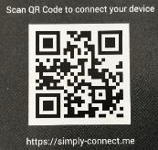
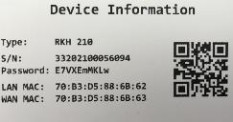
Simply.Connect
Simply.Connect est une technologie qui permet de connecter un routeur en 90 secondes environ, en trois étapes simples:
1.) Se connecter à simply-connect.me (ou scanner le QR code)
2.) Scanner le QR code sur la boite
3.) C’est fini! Plus qu’à ajouter le nom de l’appareil
90 secondes

Slide 39
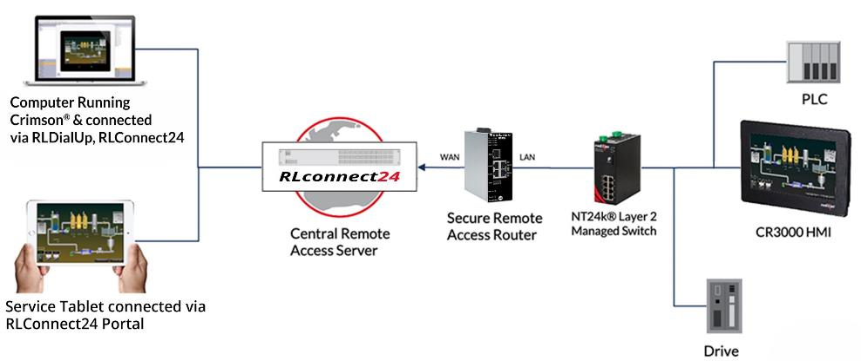
Solution IIoT Tout-en-un
Schéma d’exemple d’application IIoT
Remote Access concept
Remote Application Assets
FlexEdge DA70A
Notes:
Use this application diagram to describe what you’ll be showing the audience in the dashboard demo.
Key points:
VPN tunnel makes it possible to work just as if you were local to do things like view the virtual HMI, make software changes to industrial equipment and troubleshoot issues
2 different ways to consume the data that is at the remote site, VPN connection via RLDialUp & viewing dashboards from browser

Slide 40
Exemple d’un accès distant
Multi-site
Remote Access
Router VPN
i.e. Port 80
Server central:
Allemagne
SITE 1
RLCONNECT24
SITE 2

Slide 41
Exemple d’un accès distant
Multi-site
SITE 1
RLCONNECT24
Laptop via RLDIALUP Software
SITE 2

Slide 42
Secure Remote Access
Etapes de lancement et dates

Slide 43
Etapes clés
29 Juin - Annonce public
Juillet – Webinaires privés à la demande
Juillet - Formations technique

Slide 44
Les 4 clefs du succès
Accès à distance intuitif, rapide et sécurisé
Solution avec paquetage IIoT de base
Produit d’appel pour les gammes réseaux et Crimson
Les cibles commerciales sont les fabriquants de machines et les intégrateurs systèmes ou de solutions.

